Slide 1
МДОУ Красночикойский детский сад «Солнышко» Проект «Музыкально-ритмические движения как средство развития эмоциональной сферы детей» Подготовила: педагог-психолог Шелопугина Т.С.

Slide 2
Паспорт проекта: * тип проекта: краткосрочный, информационный, творческий. * участники проекта: дети старшей группы, педагог-психолог, родители, ммузыкальный руководитель. *этапы реализации проекта: 1. подготовительный (постановка проблемы, определение цели и задач проектной деятельности ) 2.основной (непосредственно реализация проекта, работа с детьми и родителями) 3. заключительный (презинтация проекта, фотоотчет)

Slide 3
«Музыкальное воспитание – это не воспитание музыканта, а прежде всего, воспитание человека» В.А. Сухомлинский

Slide 4
Актуальность проблемы. Образовательная программа дошкольной образовательной организации формируется как программа психолого-педагогической поддержки позитивной социализации развития личности детей дошкольного возраста. В связи с этим всё образовательное содержание программы, в т. ч. и музыкальное, становится условием и средством этого процесса. Круг задач музыкального воспитания и развития ребёнка в дошкольном детстве расширяется. Это задачи, связанные с вхождением ребёнка в мир музыки, развития музыкальной эрудиции и культуры дошкольников, ценностного отношения к музыке как виду искусства, музыкальным традициям и праздникам. Без танцев трудно представить музыкальную деятельность ребенка в детском саду. Музыка, движение – это средства, которые благотворно действуют на здоровье ребёнка. Музыкально - ритмические движения выполняют релаксационную функцию, помогают добиться эмоциональной разрядки, снять умственную перегрузку и утомление, способствуют развитию навыков танцевальных движений, умению выразительно и ритмично двигаться в соответствии с разнообразным характером музыки, передавая в танце эмоционально-образное содержание, формированию творческой активности. Движение и танец, помогают ребёнку подружиться с другими детьми, вырабатывается правильная осанка, правильное дыхание, умение красиво и выразительно двигаться под музыку.

Slide 5
Цель проекта Развитие эмоционально сферы детей средствами музыкально-ритмических движений. Задачи проекта: 1. Формирование двигательных навыков и умений, пространственных представлений и способности произвольно передвигаться в пространстве относительно других людей и предметов. 2.Воспитание и развитие чувства ритма, способности ощущать в музыке, движениях, речи ритмическую выразительность; воспитание способности восприятия музыкальных образов и умения ритмично, выразительно двигаться в соответствии с данным образом, т.е. воспитание умения перевоплощаться, проявлять свои художественно-творческие способности; воспитание личностных качеств, чувства коллективизма, умения соблюдать правила выполнения упражнений и т.д. 3. Спроектировать систему занятий по развитию музыкально-ритмических способностей детей, с целью активизации двигательной сферы детей под музыку и формированию творческой активности.

Slide 6
Ожидаемый результат: Работа по проекту даст возможность развить эмоционально-волевую сферу детей через танец, развить творческие способности ребёнка в танце, развить его потенциал, уверенность в себе, а также приобрести такие качества характера, как выдержка, внимательность, умение владеть своим телом, у ребёнка появится возможность почувствовать радость от движения под музыку.

Slide 7
Программа проектных мероприятий Этап 1 1. Начальный этап обучения упражнению (танцевальному элементу): а) Знакомство с музыкой б) Первоначальный показ и объяснение движения. Создание условий для развития музыкально-творческих способностей в группе и в зале. Музыкальный руководитель, педагог-психолог, дети

Slide 8
Программа проектных мероприятий Этап 2 Этап углубленного разучивания упражнения (движений, музыкально-ритмических композиций, танцевальных элементов ): а) Отрабатывание навыка выполнения движений , б) Запоминание последовательности выполнения движения, в) Запоминание правой-левой стороны, руки, ноги. Создание условий для развития музыкально-творческих способностей в зале. На этом этапе проводится индивидуальная работа. Музыкальный руководитель, педагог-психолог, дети ,

Slide 9
Программа проектных мероприятий Этап 3 Этап закрепления и совершенствования знаний двигательных умений и навыков: Создание условий для развития музыкально-творческих способностей в зале. Исполнение танца, с применением разученных движений . Музыкальный руководитель, педагог-психолог, дети

Slide 10
Консультация для родителей «Роль танцев в развитии эмоциональной сферы ребенка дошкольного возраста» Анкета для родителей «Музыкальная деятельность ребенка дома»

Slide 11
Музыкально-ритмические движения в стиле диско

Slide 12
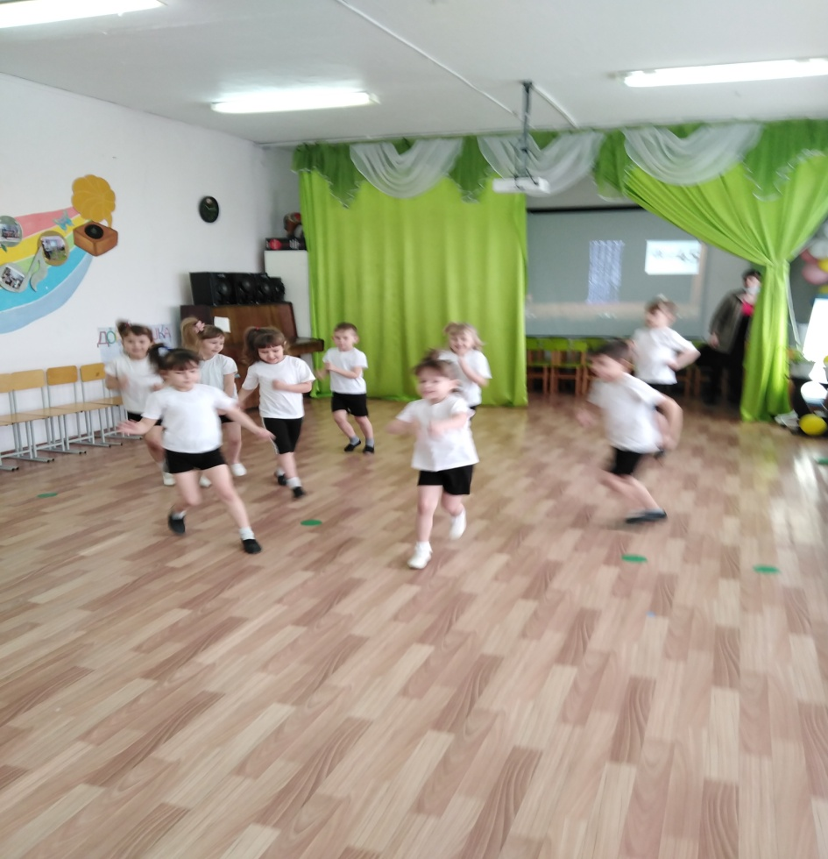
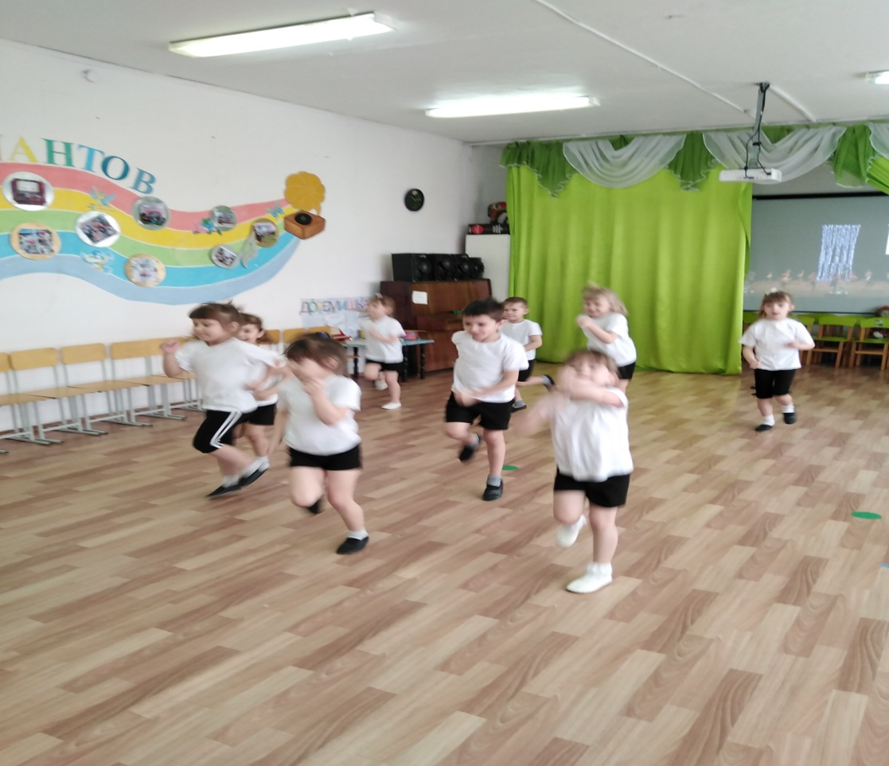

Slide 13
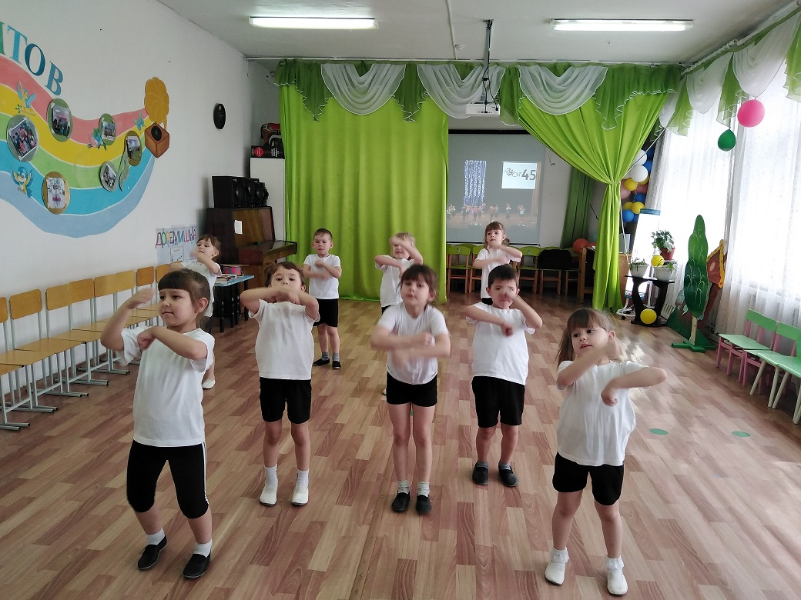
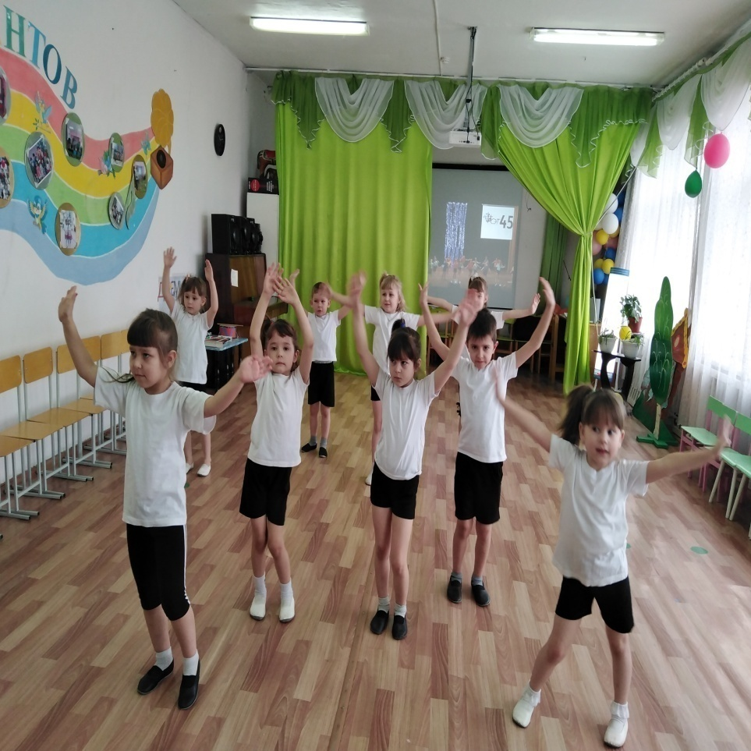

Slide 14
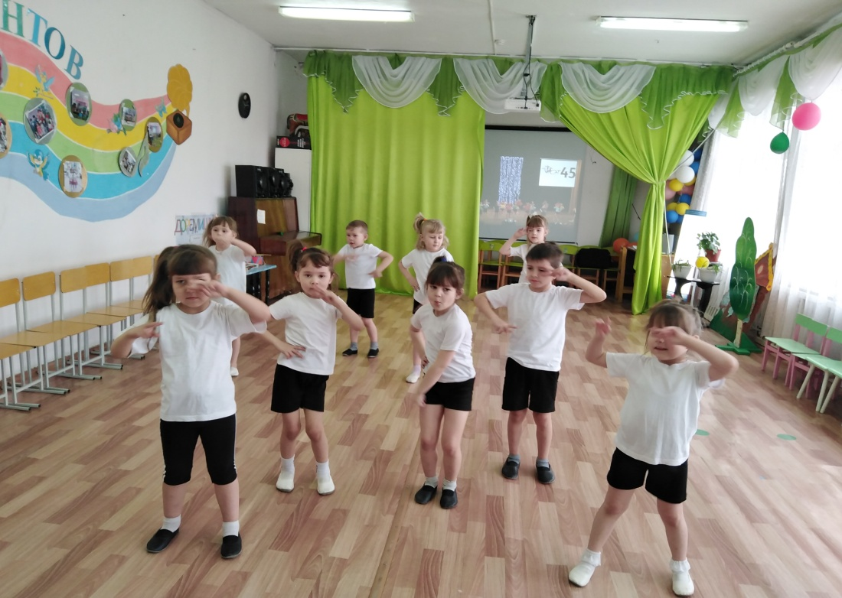

Slide 15
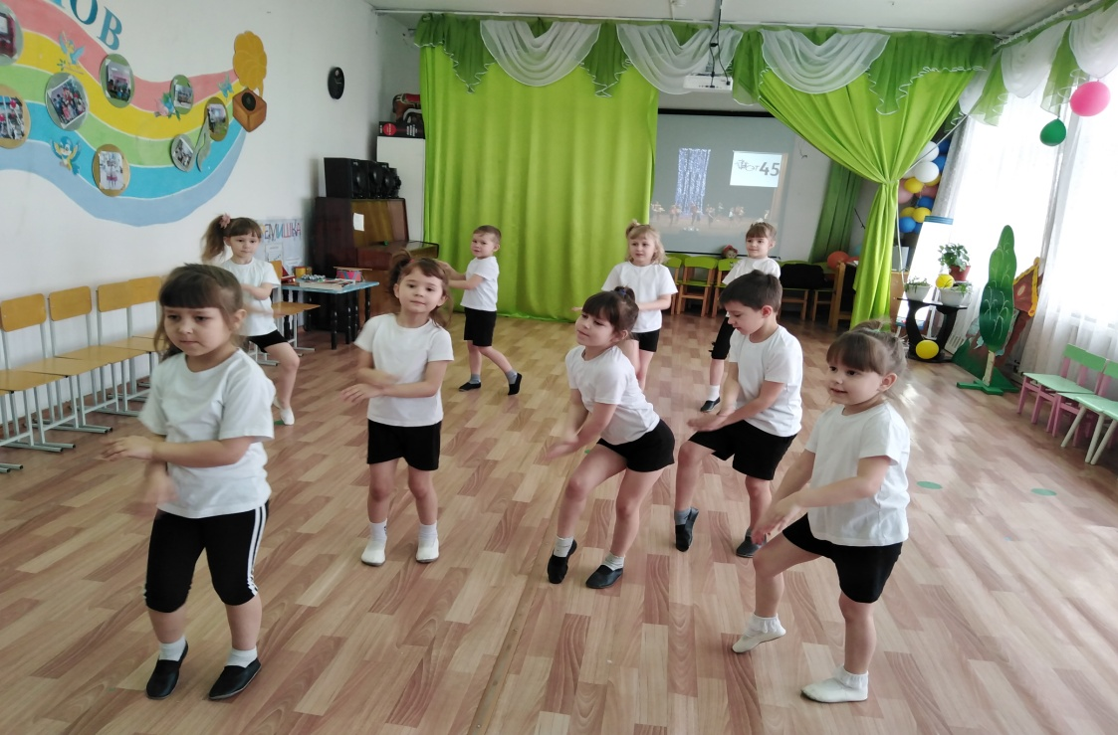
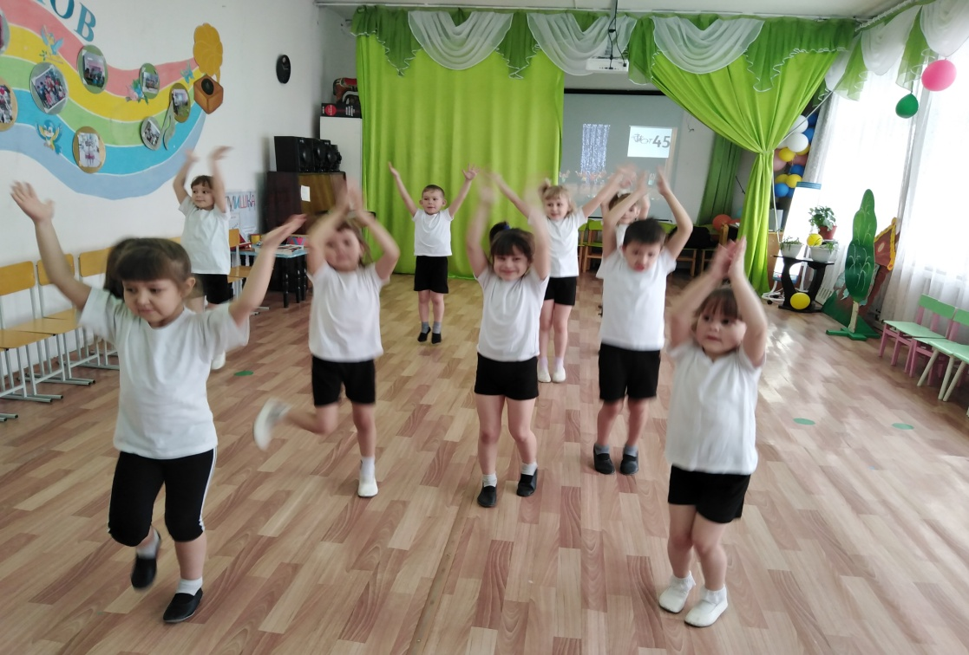

Slide 16
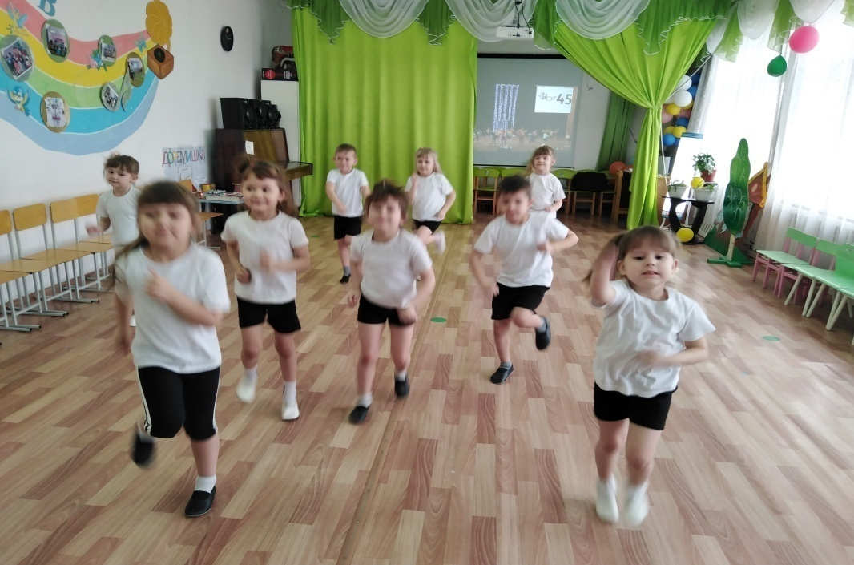
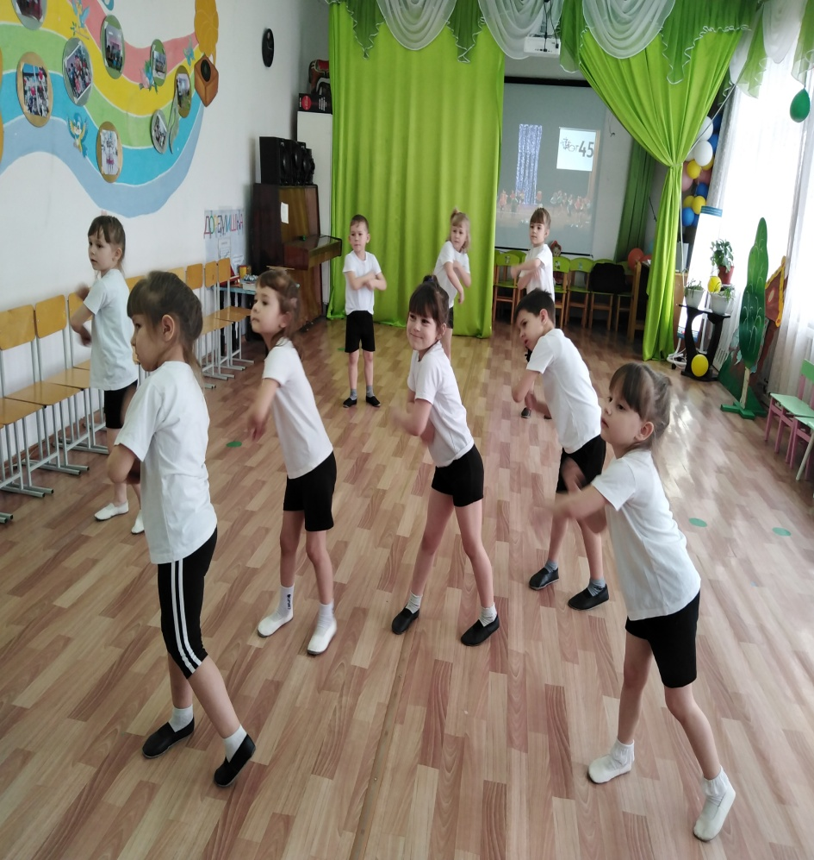

Slide 17
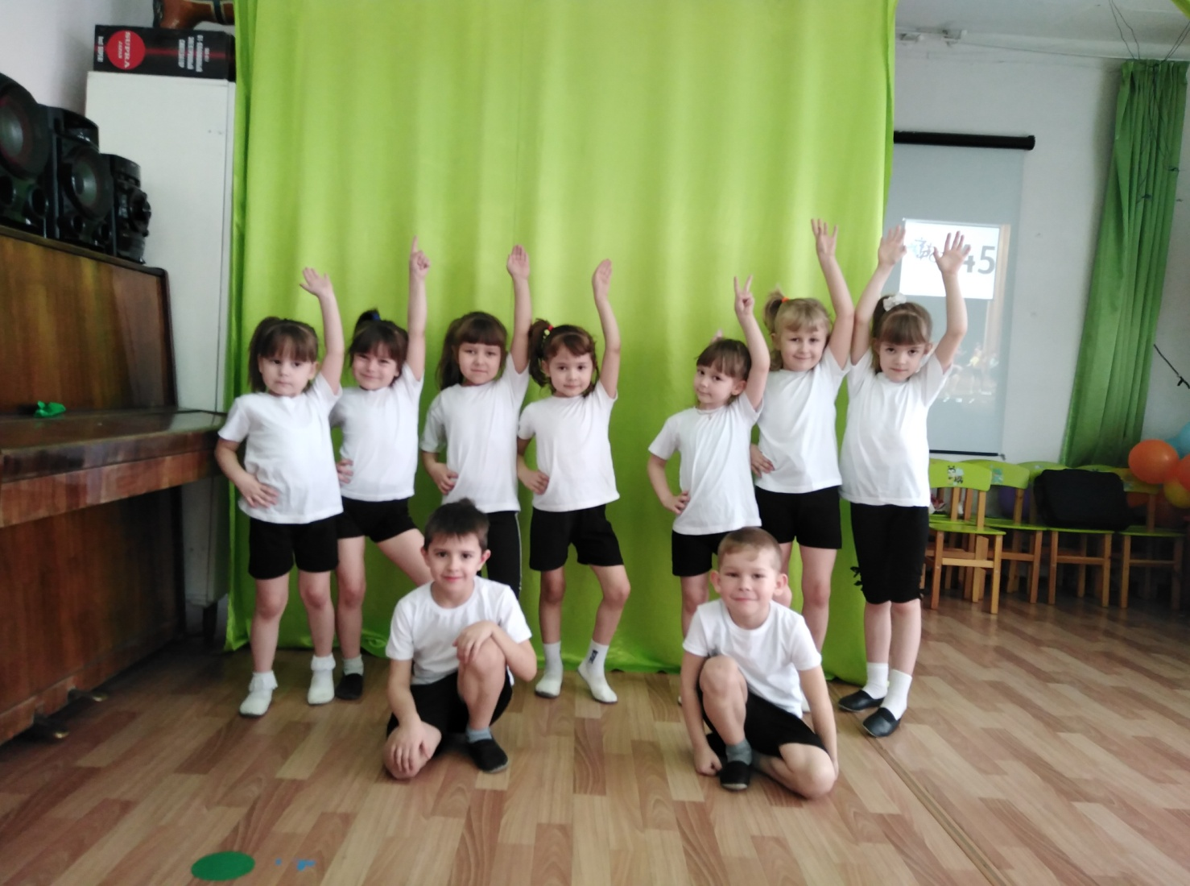
СПАСИБО ЗА ВНИМАНИЕ!!!

